Slide 1


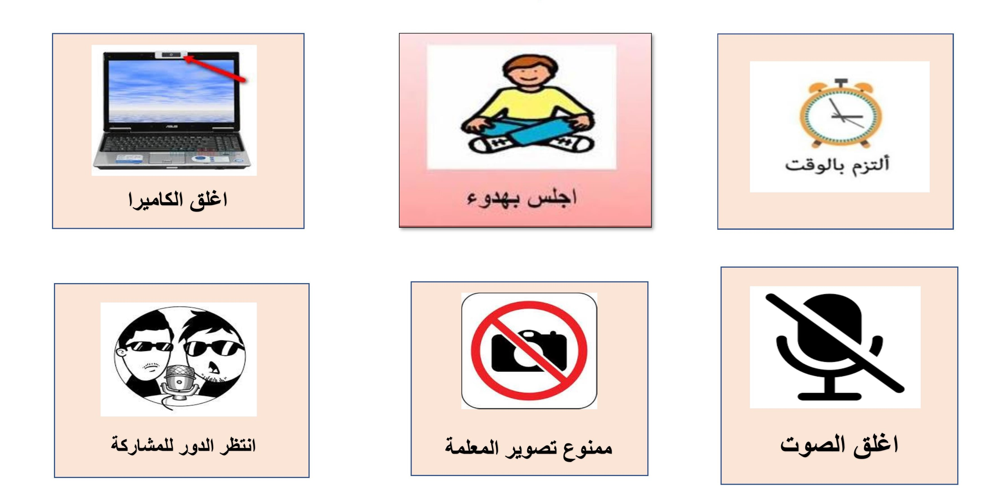
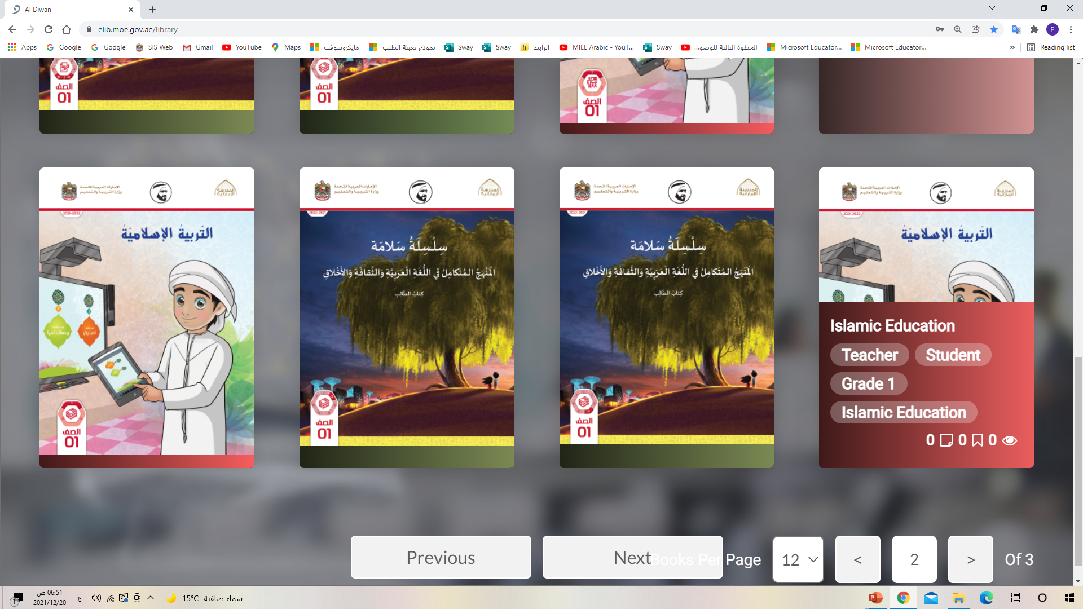

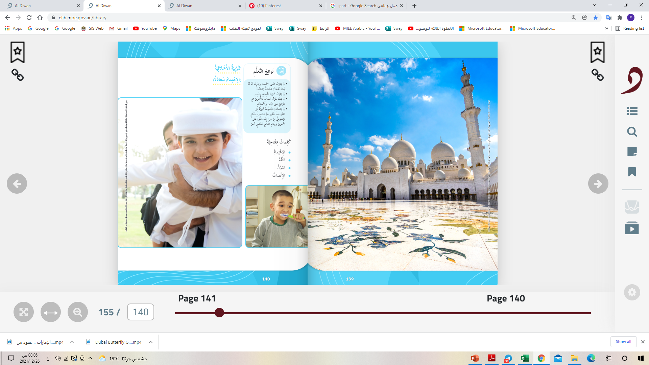
القوانين الصفية الإلكترونية
الدراسات الاجتماعية و الأخلاقية
الأخلاقية
الاهتمام سعادة1
أتحدث و أتعـلم
المجلد 4
إعداد المعلمة :فاطمة رباع روضة و مدرسة الرمس ح1

Slide 2


القوانين الصفية الإلكترونية

Slide 3
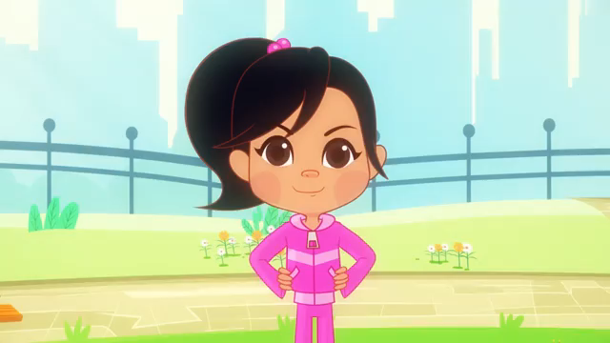
القوانين الصفية الإلكترونية

Slide 4
القوانين الصفية الإلكترونية
بسم الله الرحمن الرحيم
اليـوم : ...............
التاريخ : ...............
عدد الحضور : ...............
عدد الغياب : ...............
المادة : ........................

Slide 5
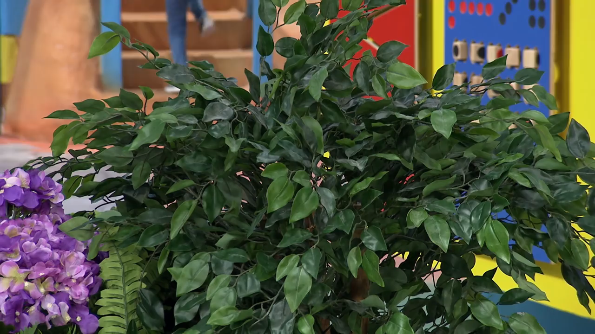
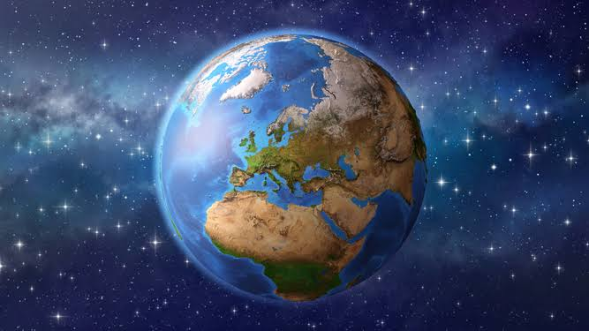
القوانين الصفية الإلكترونية

Slide 6
القوانين الصفية الإلكترونية
عنوان الدرس
الاهتمام سعادة

Slide 7
نواتج التعلم
القوانين الصفية الإلكترونية
أنْ يَتَعَرَّفَ مَعْنى الاهْتِمامِ وَيُدْرِكَ أَنَّهُ قَدْ يَتَّخِذُ أَشْكالًا مُخْتَلِفَةً وَمُتَعَدِّدَةً.
أَنْ يَتَعَرَّفَ كَيْفِيَّةَ اهْتِمامِهِ بِنَفْسِهِ.
أَنْ يُعَدِّدَ طُرُقَ اهْتِمامِهِ بِالآخَرينَ مَعَ التَّرْكيزِ عَلى الأَهْلِ وَالأَصْدِقاءِ.
أَنْ يَسْتَخْدِمَ مَجْموعَةً كَبيرَةً مِنَ المُفْرَداتِ لِلتَّعْبيرِ عَنْ مَشاعِرِهِ بِشَكْلٍ مَوْضوعِيٍّ مِنْ دونِ إِلْقاءِ اللَّوْمِ عَلى الآخَرينَ وَإيذاءِ مَشاعِرِ شَخْصٍ آخَرَ.

Slide 8
كلمات مفتاحيـة
القوانين الصفية الإلكترونية
الإنْصاتُ
الاهِتْمامُ
الثِّقَةُ
الْعَوْنُ

Slide 9

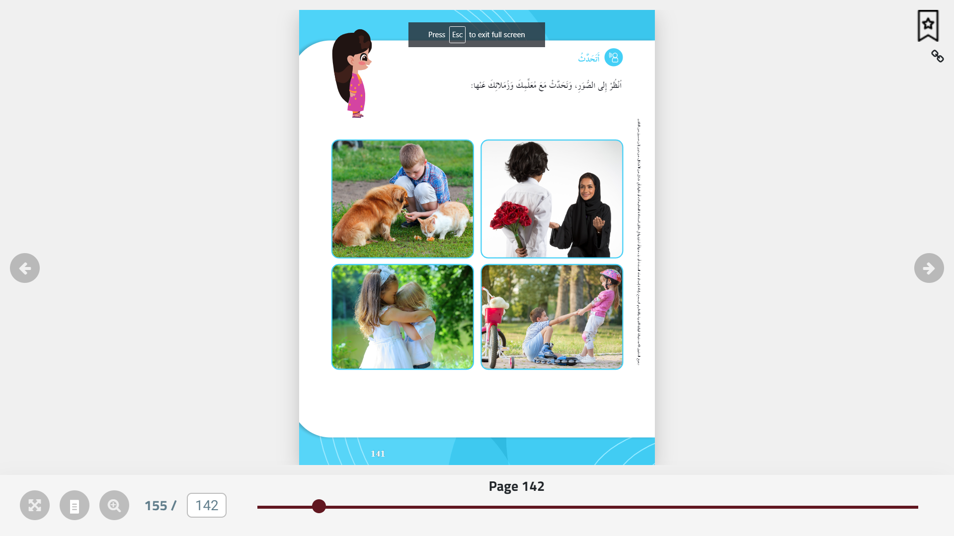
أتحدث
القوانين الصفية الإلكترونية
انظر إلى الصور و تحدث مع معلمك و زملائك عنها
ماذا تشاهد في الصورة ؟
علام تدل هذه الصورة ؟
كيف تظهر اهتمامك بوالديك ؟

Slide 10
انظر إلى الصور و تحدث مع معلمك و زملائك عنها
القوانين الصفية الإلكترونية
صف ما تشاهده في الصورة؟
هل تحفظ حديث يدل على الرحمة و الرفق بالحيوان ؟

Slide 11
انظر إلى الصور و تحدث مع معلمك و زملائك عنها
القوانين الصفية الإلكترونية
صف ما تشاهده في الصورة؟
علام تدل هذه الصورة ؟

Slide 12
انظر إلى الصور و تحدث مع معلمك و زملائك عنها
القوانين الصفية الإلكترونية
صف ما تشاهده في الصورة؟
علام تدل هذه الصورة ؟
هل مررت بمثل هذا الموقف ؟ تحدث عن تجربتك ؟

Slide 13
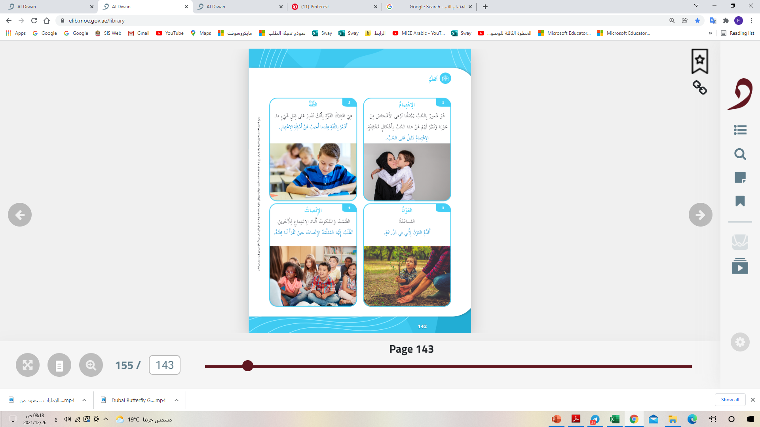
أتعـلم
القوانين الصفية الإلكترونية
الاهْتِمامُ
هو شُعورٌ بِالحبِّ يَجْعَلُنا نَرْعـى الأشْخاصَ مِنْ حَوْلِنا وَ نُعَبَّرُ لَهْمْ عَنْ هذا الحُبِّ بِأَشْكالٍ مُخْتَلِفَةٍ
الاهتمام دليل على الحب
كيف تعبر عن حبك للآخرين ؟

Slide 14

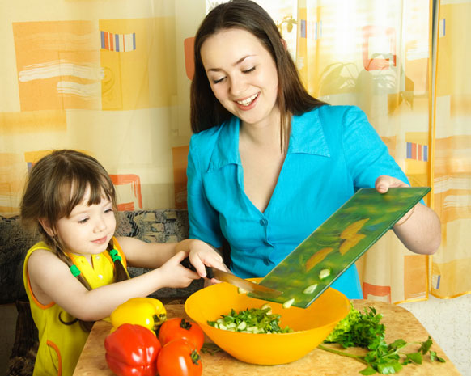
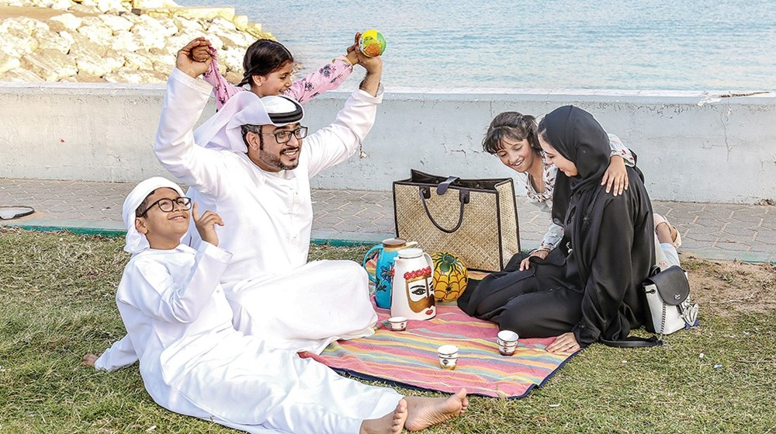
القوانين الصفية الإلكترونية
اختر الصورة التي تدل على الاهتمام

Slide 15
أتعـلم
القوانين الصفية الإلكترونية
الثَّقَةُ
هِيَ امْتِلاكُ بِأنَّكَ تَقْدِرُ على فِعْلِ شيءٍ ما
أشْعُرُ بالثقة عندما أجيب على أسئلة الاختبار
متى تشعر بالثقة بنفســك ؟

Slide 16
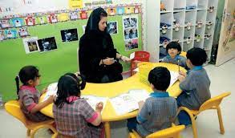
القوانين الصفية الإلكترونية
اختر الصورة التي تدل على الثـقة :

Slide 17
أتعـلم
القوانين الصفية الإلكترونية
العَوْنُ
الـمُساعدةُ
أُقدِّمُ الْعـون لَأبي في الزراعة
اذكر المواقف التي قدمت فيها الـمساعدة ؟

Slide 18
القوانين الصفية الإلكترونية
اختر الصورة التي تدل على العــون :

Slide 19
أتعـلم
القوانين الصفية الإلكترونية
الإنْصافُ
الصَّمْتُ و السَّكوتُ أثناء الاستماع للآخرين
تطلب إلينا المعلمة الإنصات حين تقرأ لنا قِصة
لماذا ننصت و نسكت عندما يتحدث معنا الآخرين ؟

Slide 20
القوانين الصفية الإلكترونية
اختر الصورة التي تدل على الإنصات :

Slide 21
اختر كلمة ، و ضعها في جملة من إنشائك
القوانين الصفية الإلكترونية
الإنْصاتُ
الاهِتْمامُ
الثِّقَةُ
الْعَوْنُ

Slide 22
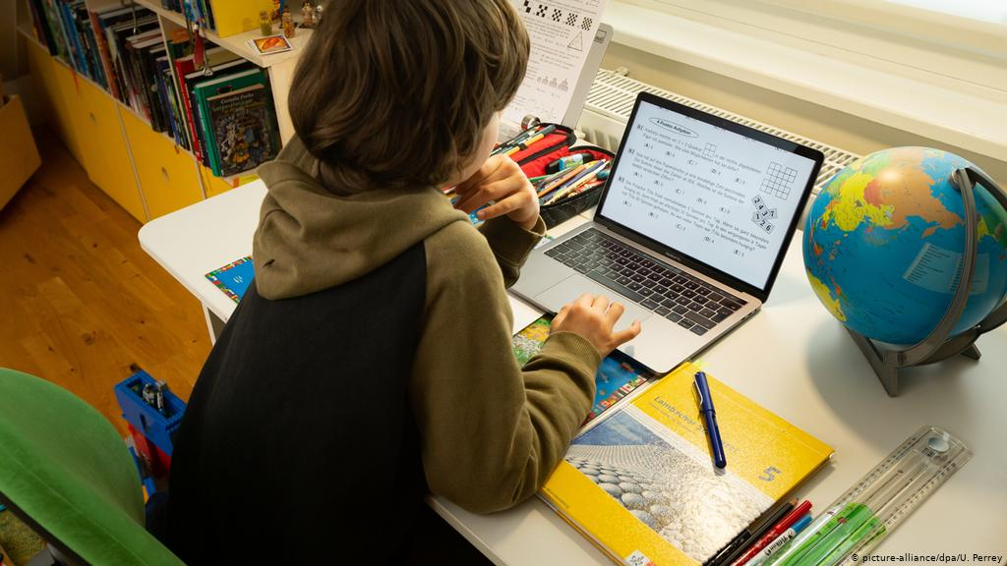

انظر إلى الصورة التالية ثم اضغط على الإجابة الصحيحة :
القوانين الصفية الإلكترونية
العـون
الاهتمام
الإنصات
الثقة
الثقة

Slide 23
انظر إلى الصورة التالية ثم اضغط على الإجابة الصحيحة :
القوانين الصفية الإلكترونية
العـون
الاهتمام
الاهتمام
الإنصات
الثقة

Slide 24
انظر إلى الصورة التالية ثم اضغط على الإجابة الصحيحة :
القوانين الصفية الإلكترونية
العـون
الاهتمام
الانصات
الثـقة
الانصات

Slide 25
انظر إلى الصورة التالية ثم اضغط على الإجابة الصحيحة :
القوانين الصفية الإلكترونية
العون
الاهتمام
العون
الانصات
الثـقة

Slide 26
انظر إلى الصورة التالية ثم اضغط على الإجابة الصحيحة :
القوانين الصفية الإلكترونية
العـون
الاهتمام
الانصات
الثـقة
الانصات

Slide 27
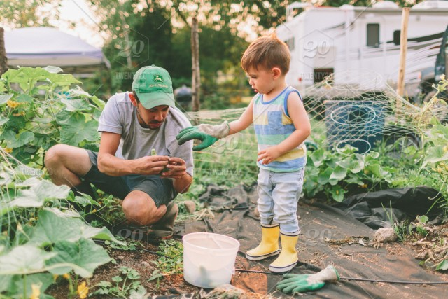
انظر إلى الصورة التالية ثم اضغط على الإجابة الصحيحة :
القوانين الصفية الإلكترونية
العون
الاهتمام
العون
الانصات
الثـقة

Slide 28
انظر إلى الصورة التالية ثم اضغط على الإجابة الصحيحة :
القوانين الصفية الإلكترونية
العـون
الاهتمام
الاهتمام
الإنصات
الثقة

Slide 29
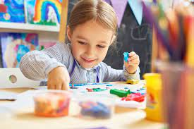
انظر إلى الصورة التالية ثم اضغط على الإجابة الصحيحة :
القوانين الصفية الإلكترونية
العـون
الاهتمام
الإنصات
الثقة
الثقة

Slide 30

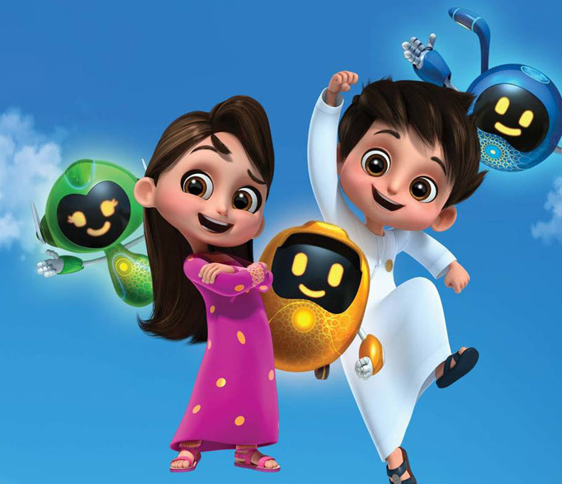


غلق الحصـة
القوانين الصفية الإلكترونية
هيا ندّون الكلمات التي تعلمناها اليوم

